Slide 1
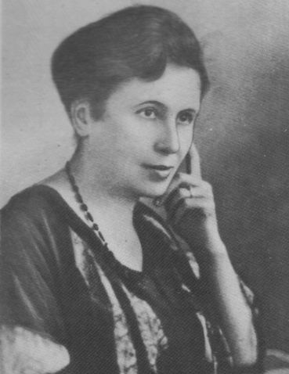
Катря Гриневичева

Slide 2
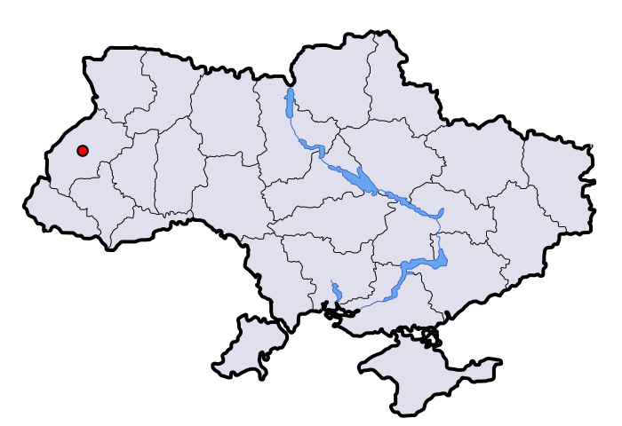

Slide 3
Редактор журналу для дітей «Дзвінок»

Slide 4
Творчість:
Перша збірка «Легенди і оповідання»
«Непоборні» (1926)
«Шоломи в сонці»(1928)
«Шестикрилець» (1935)

Slide 5
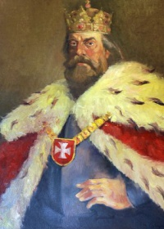
«Шестикрилець» та «Шоломи в сонці»

Slide 6
Стиль письма:
Архаїзована мова
Збагачене давньоруською лексикою мовлення
Наповнена взірцями давньої календарно-обрядової поезії мова творів.
Відмежування від традиційної оповідальності
Стиль розрахований на емоційне, образне сприйняття подій
Динамічний сюжет

Slide 7
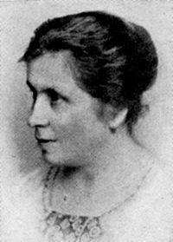
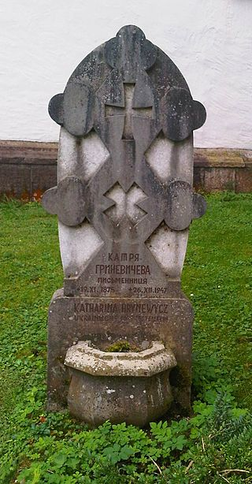
1947р

